Slide 1
MAVZU:TOMCHILAB SUG’ORISH TIZIMINING TARKIBIY QISMLARI.

Slide 2
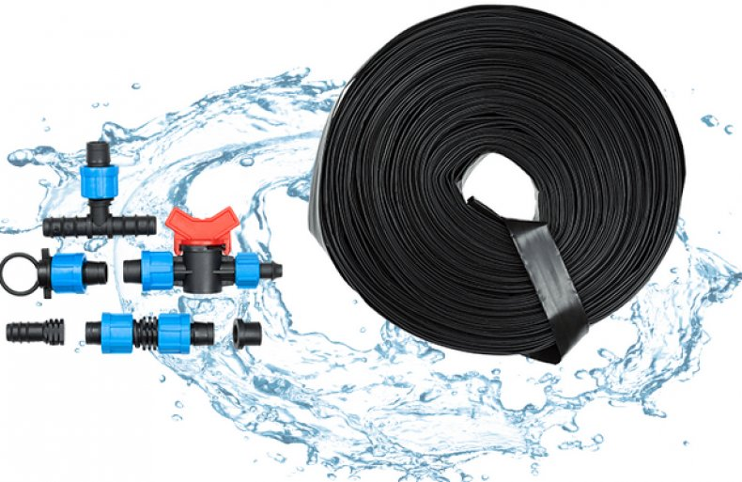
"Kapel" sug'orish tizimini butunlay mustaqil sug'orish tizimidir, bu suvni issiqxonalarni sug'orish uchun erigan o'g'itlar bilan ishlatishi mumkin. Suvli er maydoni ekish naqshiga qarab 50m2 ga etishi mumkin. sug'orish (2 o'simlik uchun 1,3 l / soat, 1,65 l / soat, kuniga 3 litr ajratish uchun 1,65 l / h = 1 h50 m / kun) talab etiladi. O'simliklarning eng samarali o'sishi uchun sug'orish uchun 100 ml suv kerak, ya'ni kuniga 30 marta 4 minut. 1 m balandlikdagi (0,1 atm. Bosim) saqlash tanklaridan foydalanilganda, barcha ko'rsatkichlar uch barobar ko'payadi, chunki tomchilarning hajmi 3 barobar kamayadi, 1 l / h dan 0,33 l / h gacha. Ya'ni, 30 marta 12 daqiqa yoki 6 soat / kun.

Slide 3
Tomchilatib sug'orish loyihalari ishlab chiqilgan asosiy maqsad suvni tejashdir. U to'g'ridan-to'g'ri daraxt yoki o'simliklarning asosini namlantirishdan iborat bo'lib, undan kamroq suv resurslari bilan ko'proq hosil olish uchun ishlatiladi. Tomchilatib sug'orish tizimi turli o'simliklar, issiqxonalarda, ochiq joylarda, sabzavot bog'larida sug'orish uchun ishlatilishi mumkin. Unda maxsus shlanglar mavjud bo'lib, uning yordamida suvning butun uchastka bo'ylab o'simliklarga topshirilishi ta'minlanadi. To'shak teng ravishda namlanadi, buning natijasida ildiz tizimi nemlangan tuproqning butun hajmini egallaydi. Kafolat 3 yil, xizmat muddati - 10 yildan ortiq.

Slide 4
Issiqxonada tomchilatib sug'orishni amalga oshirish uchun tizimni o'rnatish va uni suvga ulash etarli. Buning uchun hech qanday qiyin narsa yo'q, chunki u allaqachon ishlab chiqarilgan bloklar tomonidan sotiladi va u faqat ko'rsatmalarga muvofiq bir-biriga bog'lanishi kerak. Asosiy shlangni teshiklar o'simlik bazasi ostiga tushadigan tarzda joylashtiring. Bu o'rim-yig'im tizimini oziqlantirishni maksimal darajada oshiradi. Tomchilatib sug'orish trubkasi. Mehnat bosimi 0,3-1,5 atm, maksimal uzunligi 90 m dan oshmaydi, umri 3-5 yilni tashkil qiladi. "Drop" - har yozda yashovchilarning orzulari bo'lgan issiqxona uchun sug'orish tizimi. Bu oddiy, qulay va juda iqtisodiy.

Slide 5
Kamchiliklar orasida tomchilatib sug'orish moslamasining qismlari: fittinglar, shlanglar, kayışlar, o'lchash nasoslari, filtrlar va boshqalar mavjud. Tizim doimiy ravishda monitoring qilinishi, muntazam ravishda ifloslanishi, suv oqimini, vanalarni tekshirishi kerak. elektr quvvati doimiy ravishda mavjud bo'lishini talab qiladi. Tomchilatib sug'orish ko'plab afzalliklarga ega. Biz ular bilan tanishishingizni tavsiya qilamiz: To'g'ri maqsadli suv ta'minoti. Dizayn, ma'lum bir hudud uchun hisoblangan ishlatilgan suvni boshqarishga imkon beradi. Bug'lanish jarayonlarida minimal yo'qotishlar. Ma'lum bir kichik maydonni namlantirish bug'lanishni kamaytiradi. Sug'orish hududining atrofida suv yo'qotish yo'q. Tiklashning kamayishi. Havo-suv balansini saqlang. Bir vaqtning o'zida tuproqni namlash va ozuqalar bilan boyitish mumkin. Har qanday tuproqda mexanizmni qo'llash qobiliyati.

Slide 6
Qalin devori (0,8 mm gacha) 3-4 faslgacha davom etadi. Ular er osti o'rnatish uchun ham foydalanishlari mumkin. Ipning diametri 12-22 mm (umumiy hajmi - 16 mm). Qattiq quvurlar 10 mavsumgacha xizmat qiladi. Ularning diametri 14-25 mm. Bir tomchi suv iste'moli orqali: shlang - 0,6-8 l / s, yupqa devorli lenta - 0,25-2,9 l / s, qalin devorli lenta - 2-8 l / s. Oqim tezligini nazorat qilish uchun tomchilatib sug'orish uchun shlang èki tomchi tomga ulanadi.

